Slide 1
O‘ZGARUVCHAN TOKNI TO‘G‘RILASH MEXANIZMLARI
Biz bilamizki, elektr energiyasi, asosan, o‘zgaruvchan uch fazali tok ko‘rinishida ishlab chiqariladi. Ko‘pincha o‘zgarmas tok manbayi zarur bo‘ladi. Shunday hollarda to‘g‘rilagichlardan foydalaniladi. To‘g‘rilagichlarning eng sodda sxemasi bir davrli, bir fazali to‘g‘rilagichlardir. Uning sxemasi va to‘g‘rilangan tokning vaqt diagrammasi 27-rasmda ko‘rsatilgan. Yarimo‘tkazgichli diod tokning faqat bir ishorali qismini o‘tkazadi. Demak, to‘g‘rilagichning kirish qismida bir fazali o‘zgaruvchan tok bo‘lsa, chiqishida faqat musbat ishorali yarim davrlari qoladi.
Ko‘pincha to‘g‘rilagichlar transformatorlarning ikkilamchi chulg‘amiga ulanadi, chunki o‘zgarmas tok iste’molchisi, masalan, magnitofonning kuchlanishi U = 9V. Demak, to‘g‘rilagich bu yerda elektr tarmoq va o‘zgarmas tok iste’molchisi o‘rtasida kuchlanishni moslash mexanizmi bo‘lib ham xizmat qiladi.
27-rasmdan ko‘rinib turibdiki, to‘g‘rilagichning chiqish qutblaridagi kuchlanish manfiy ishorali o‘zgaruvchan impulsdir. To‘g‘rilagich bu ko‘rinishda qo‘llanilmaydi. Ko‘pincha 28-rasmda ko‘rsatilgan ko‘prik to‘g‘rilagichlardan foydalaniladi. Bu to‘g‘rilagichda diod xossasidan foydalanilib, o‘zgaruvchan tokning manfiy yarim davriy qiymati yo‘nalishi o‘zgartiriladi. Natijada chiqish qutblarida faqat musbat ishorali yarim davriy qiymat ta’sir ko‘rsatadi.

Slide 2
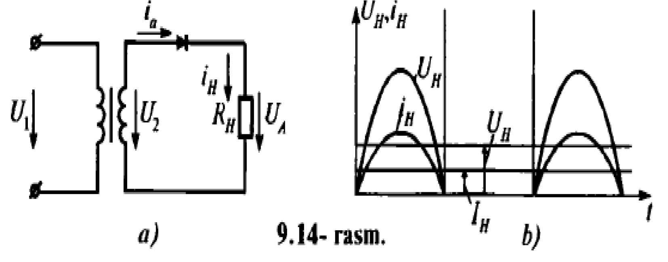

Slide 3
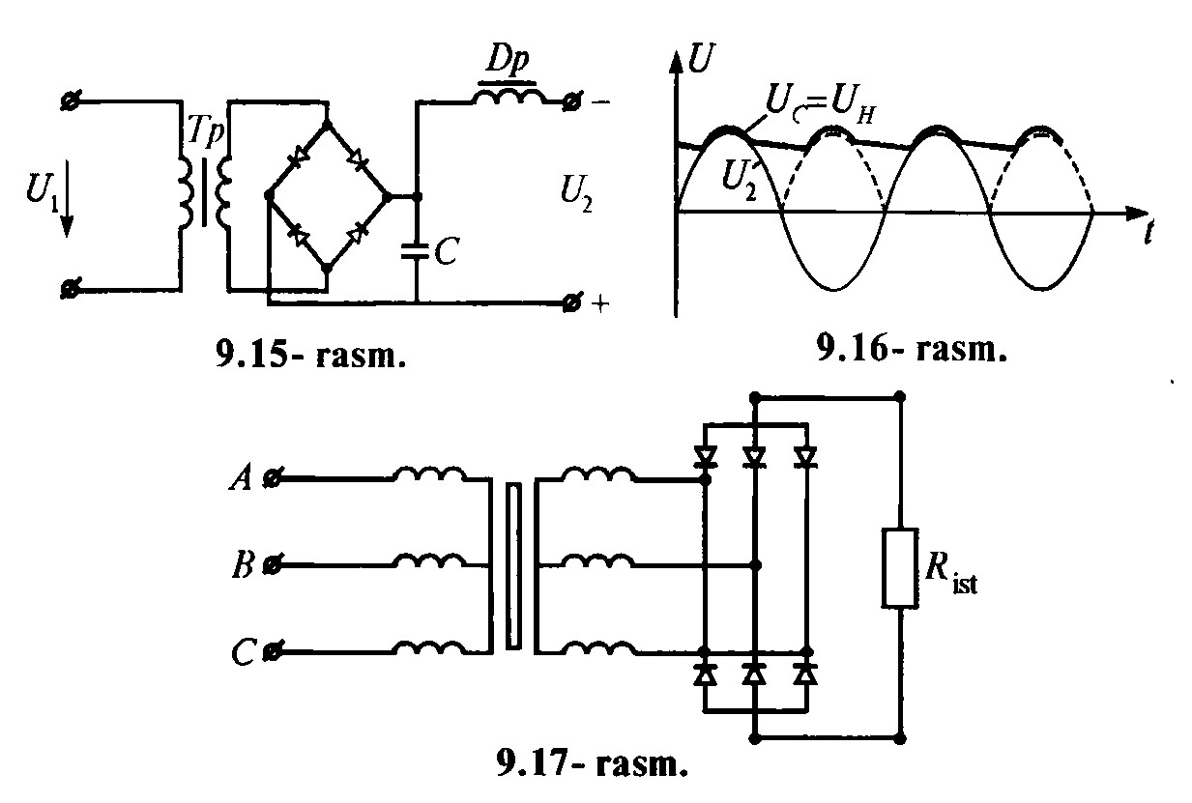

Slide 4
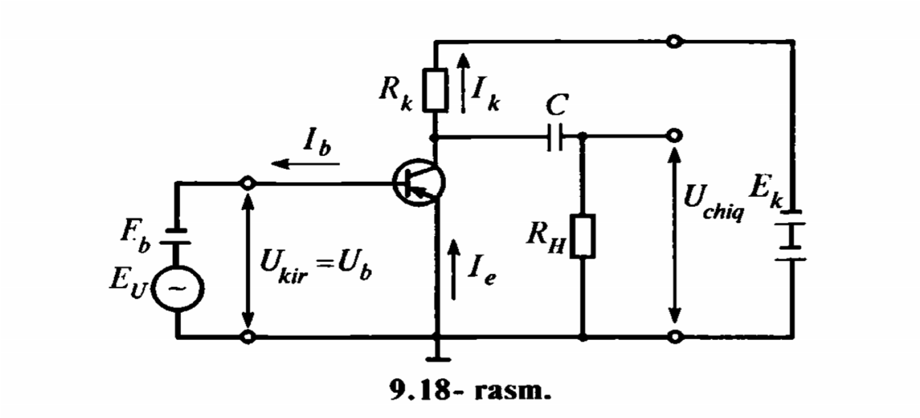
KUCHAYTIRGICHLAR

Slide 5
Axborot tok yoki kuchlanishning amplitudasi yoki chastotasida ifodalangan (mujassamlangan) bo‘ladi. Demak, kuchaytirgichlar qaysi kattalik kuchaytirilishiga qarab kuchlanish kuchaytirgichi, tok kuchaytirgichi va quvvat kuchaytirgichlariga bo‘linadi. Kuchaytirgichlar qanday chastota oralig‘ida ishlashiga ko‘ra quyidagilarga bo‘linadi:
Asta-sekin o‘zgaruvchi signalni bir gers chastotaning kichik ulushlaridan boshlab bir necha kilogersgacha oshirib beradigan kuchaytirgichlar shartli ravishda o‘zgarmas tok kuchaytirgichlari deyiladi.
Past chastotali kuchaytirgichlar signalining chastotasi 10 Hz–20 kHz oralig‘ida o‘zgaradi.
Chastota orqali keng kuchaytirgichlar – 1 Hz–10 MHz.
Saylovchi kuchaytirgichlar – ma’lum bir chastotali signalni kuchaytiruvchi kuchaytirgichlar.
Kuchaytirgichlar 10^{–6} 10^{–7} voltli kuchlanish va 10^{–14} -j- 10^{–6} amperli tokni kuchaytirish xususiyatiga ega. Yarimo‘tkazgichli kuchaytirgichlar, yuqorida ta’kidlab o‘tganimizdek, umumiy emitterli, umumiy bazali va umumiy kollektorli bo‘ladi. Sanoat elektronikasida ko‘pincha umumiy emitterli kuchaytirgichlar qo‘llaniladi. Bu turdagi kuchaytirgichning sxemasi 31-rasmda ko‘rsatilgan va bu sxema quyidagicha ishlaydi.

Slide 6
Turtki impuls mexanizmlari
Hozirgi zamon texnika va texnologiyasi kundan kunga raqamli uskunalar,
EHM, nazorat mexanizmlari, avtomatik elektr yuritmalar va hokazolar bilan jihozlanmoqda.
Barcha raqamli uskunalarning ishlash prinsipi turtki rejimda ishlovchi mexanizmlarga asoslangan. Turtki impuls deb, qisqa vaqt ichida qiymatini o‘zgartirib turuvchi elektr (tok, kuchlanish, quvvat va hokazo) kattalikka aytiladi. Turtkining shakli 32-rasm, a va b da ko‘rsatganimizdek har xil bo‘lishi mumkin. Turtkini xarakterlovchi kattaliklar: t – davr va turtkining o‘zgarish tezligi; U – chastotadir. Turtkining chastotasi har xil uskunalarda har xil bo‘ladi. Masalan, EHMda bu chastota qancha katta bo‘lsa, EHMning ishlash tezligi shuncha yuqori bo‘ladi. Turtki mexanizmining chastotasi amplituda-chastota egri chizig‘i bilan xarakterlanadi.

Slide 7
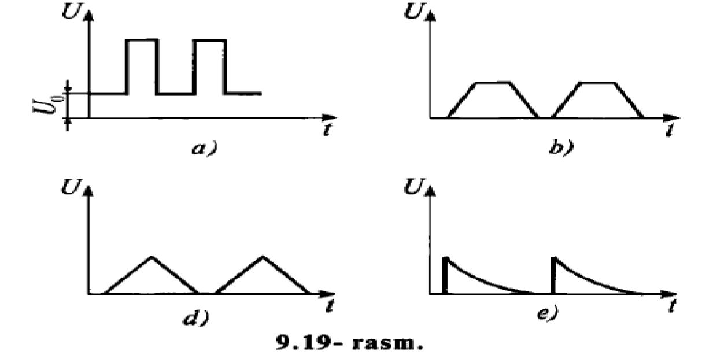

Slide 8
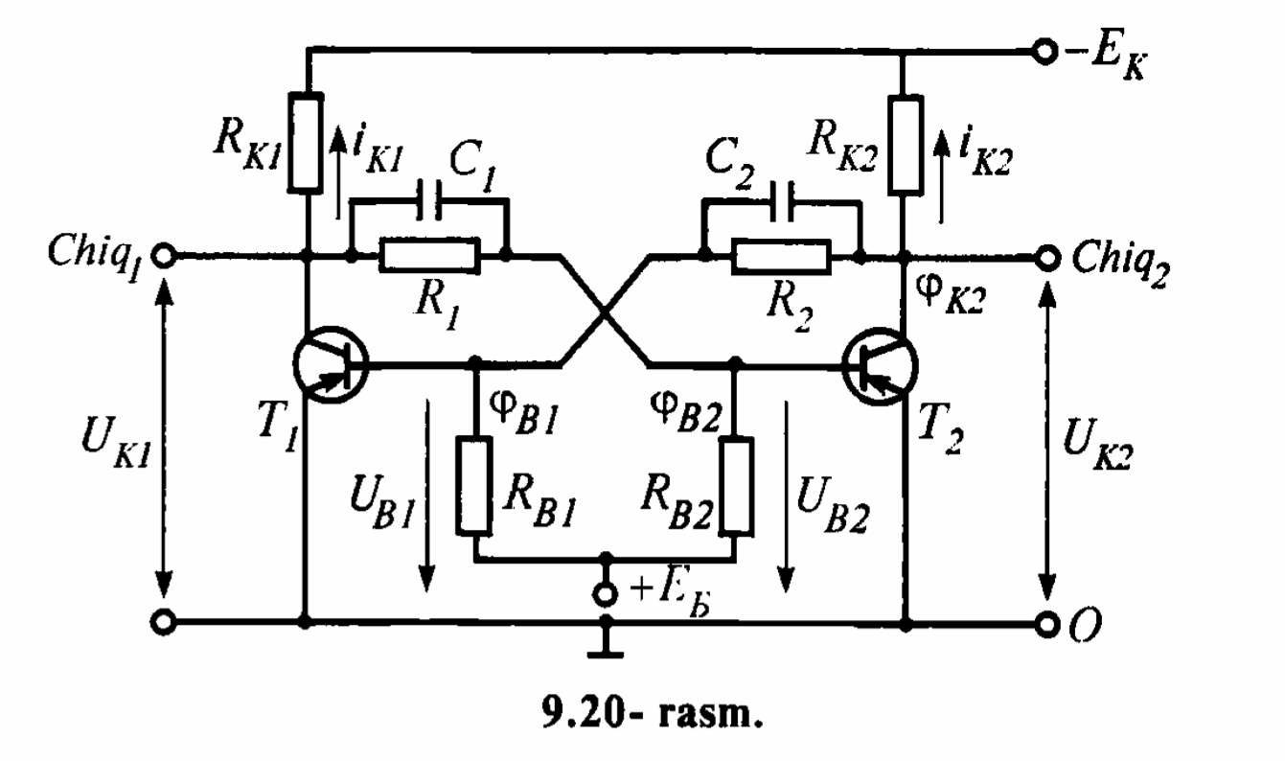

Slide 9
Turtkilar majmuasi axborotni mujassamlaydi. Masalan, turtki «1» raqamli bo‘lsa, turtki bo‘lmagan vaqtni «0» deb olamiz. Mana shu ikki raqam orqali barcha kattaliklar, tushunchalar, mantiq elementlari, xullas, istalgan fikr, raqam va hokazo ifodalanadi. Raqamli EHMning asosi mana shu prinsipga, ya’ni barcha tushuncha, raqam, matn va mantiq tushunchalarini ikki raqam bilan ifodalashdir. Shuni ta’kidlab o‘tish lozimki, EHMning asosi bo‘lmish raqamli tuzilma hozirgi vaqtda radio-teleapparaturaga, avtomatik yuritmalarga, elektr o‘lchash va nazorat asboblariga, uy-ro‘zg‘or uskunalariga, xullas, turmushning barcha sohalariga kirib kelyapti. Turtki mexanizmlarining asosiylaridan biri – bu trigger hisoblanadi. Uning sxemasi 33-rasmda ko‘rsatilgan. Birinchi tranzistorga boshlang‘ich turtki berilganda birinchi T₁ ochiladi, turtki ma’lum kattalikka yetgandan keyin T₁ yopiladi va T₂ ochiladi. Shunday qilib, T₁ va T₂ navbatma-navbat ochilib-yopiladi, natijada chiqish kuchlanishi U₂ turtki ko‘rinishida (32-rasm) o‘zgaradi. Arrasimon kuchlanish ishlab chiqaruvchi mexanizm ham turtki mexanizmiga kiradi.

